Slide 1
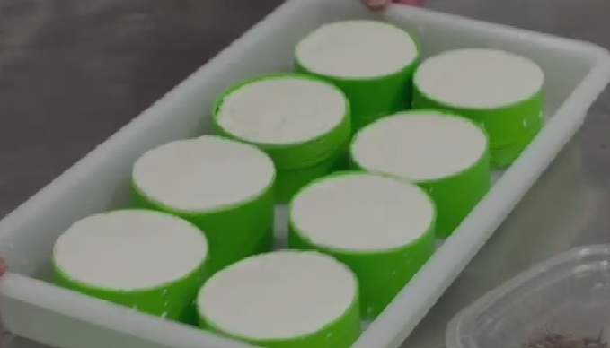
Desafio ASS 2024/2025
“Receitas Sustentáveis, têm Tradição”
TÍTULO DA RECEITA: Sopa de abóbora com queijo fresco
INGREDIENTES:
- Leite de cabra
Sal grosso
Cardo
https://alimentacaosaudavelesustentavel.abaae.pt/receitas-sustentaveis/

Slide 2
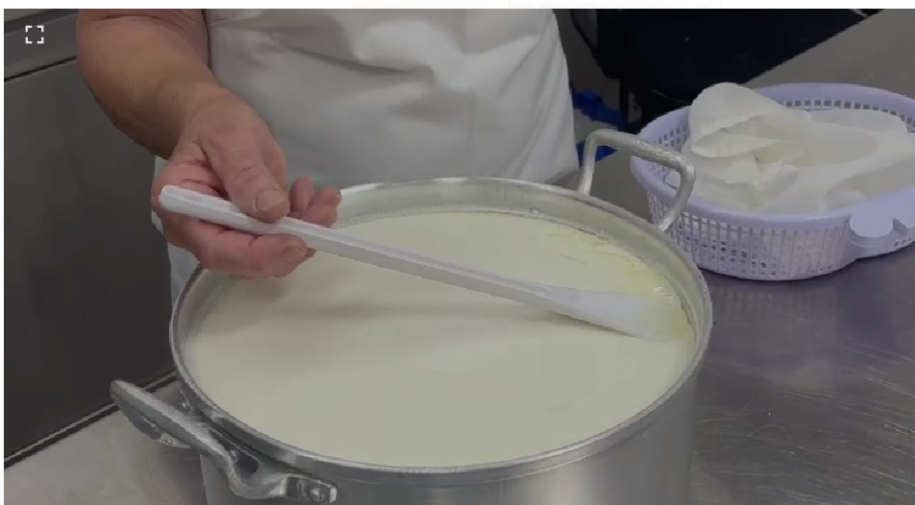
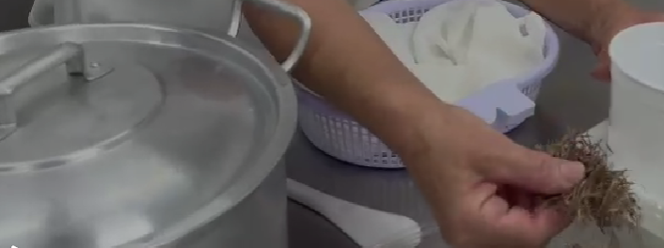
Desafio ASS 2024/2025
“Receitas Sustentáveis, têm Tradição”
PROCEDIMENTOS:
1º) Ferver metade do leite e juntar o restante frio.
2º) Ainda no tacho temperar com o sal e juntar o coalho(previamente coados). Mexer e deixar repousar cerca de 30min-1h.
https://alimentacaosaudavelesustentavel.abaae.pt/receitas-sustentaveis/

Slide 3
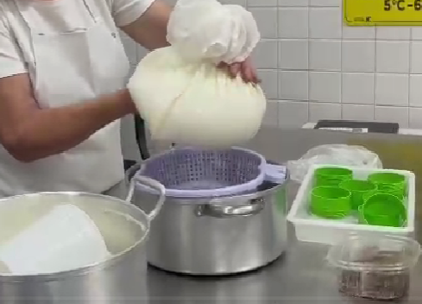
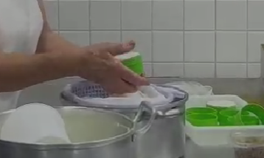
Desafio ASS 2024/2025
“Receitas Sustentáveis, têm Tradição”
PROCEDIMENTOS:
3º) Após 30 minutos, verter para um pano bem limpo.
Sem fazer pressão, deixar separar o soro.
Deixar repousar 15min. ondulando o pano, de vez em quando,
para eliminar o máximo de soro.
4º) Colocar o leite coalhado em aros ou nas caixas de queijos frescos ou de requeijão de compra, que se guardaram e deixar no frigorífico até ao dia seguinte.
https://alimentacaosaudavelesustentavel.abaae.pt/receitas-sustentaveis/

